Slide 1
Výroba a rozvod elektrickej energie

Slide 2
Tepelné elektrárne
Výroba elektrickej energie v tepelnej elektrárni je charakteristická tým, že hlavným zdrojom jej výroby je spaľovanie uhlia, plynu alebo mazutu. V kotle sa vyrába para, ktorá poháňa turbínu pripojenú k alternátoru. Premena tepelnej energie na elektrickú sa realizuje parným cyklom.
Klasická elektráreň pozostáva z kotolne, medzistrojovne, strojovne, vyvedenia elektrického výkonu a z pomocných prevádzok (zauhľovanie, úprava vody, vodné hospodárstvo, zadný palivový cyklus atď.).
Tepelné elektrárne poznáme:
kondenzačné, ktoré sú zamerané na výrobu elektrickej energie
teplárne, zamerané na kombinovanú výrobu elektrickej energie a tepla.
Turbína tvorí spoločne s elektrickým generátorom jedno sústrojenstvo - turbogenerátor. V turbogenerátore sa uskutočňuje premena tepelnej energie na elektrickú. Vzniknutá elektrická energia je vedená cez sústavu transformátorov, rozvodnou sieťou až ku konečným spotrebiteľom.

Slide 3
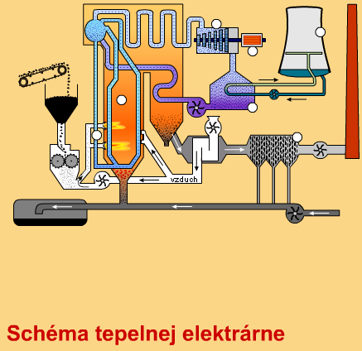
Schéma tepelnej elektrárne
Schéma tepelnej elektrárne

Slide 4
Jadrové elektrárne
Zdrojom tepla v jadrovej elektrárni je jadrové palivo (prírodný alebo obohatený urán).
Palivo v podobe palivových kaziet je umiestnené v tlakovej nádobe reaktora, do ktorej prúdi chemicky upravená voda.
Tá preteká kanálikmi v palivových kazetách a odvádza teplo, ktoré vzniká pri štiepnej reakcii.
Voda z reaktora prechádza horúcou vetvou primárneho potrubia do tepelného výmenníka - parogenerátora. V parogenerátore preteká zväzkom trubiek a odovzdáva teplo vode, ktorá je privádzaná zo sekundárneho okruhu.
Voda sekundárneho okruhu sa v parogenerátore odparuje a cez parný kolektor sa para odvádza na lopatky turbíny. Hriadeľ turbíny roztáča generátor, ktorý vyrába elektrickú energiu.
Po odovzdaní energie turbíne para kondenzuje v kondenzátore a vo vodnom skupenstve cez ohrievače prúdi späť do parogenerátora.

Slide 5
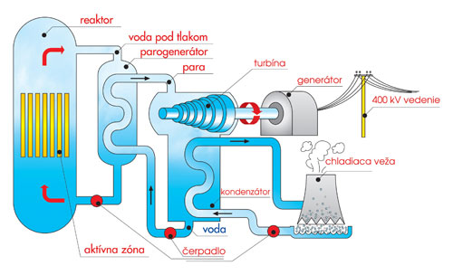
Spôsob výroby elektrickej energie v jadrovej elektrárni

Slide 6
Bezpečnosť jadrových elektrární
Základnými požiadavkami jadrovej bezpečnosti sú ovládanie štiepnej reakcie, zadržiavanie rádioaktívnych látok a odvod tepla.
V elektrárni je nainštalovaný celý rad bezpečnostných systémov, ktorých úlohou je bezpečne odstaviť a dochladiť reaktor za akýchkoľvek podmienok. Bezpečnostné systémy majú 200 percentnú zálohu, to znamená, že každý systém sa skladá z troch identických nezávislých systémov, z ktorých už jeden postačuje na vykonanie projektovanej funkcie. Systémy sa nachádzajú v oddelených priestoroch a každý z nich má samostatný zdroj elektrického napájania.
Známe havárie jadrových elektrární:
Three Mile Island (USA) 1979
Černobyl 1986
Fukušima 2011

Slide 7
Vodné elektrárne
Vodné elektrárne fungujú na princípe premeny mechanickej energie vody na elektrickú energiu. Vodný prúd prechádza nepohyblivými rozvádzacími kanálmi turbíny a takto usmernený vodný prúd vteká do opačne zakrivených lopatiek obežného kolesa vodnej turbíny, roztáča tieto lopatky a odovzdáva im svoju mechanickú energiu. Mechanická energia vody sa mení na mechanická energiu hriadeľa, tá sa následne mení pomocou elektrických generátorov na energiu elektrickú.
Vodné elektrárne sa delia podľa pracovného režimu na:
prietočné,
akumulačné
prečerpávacie akumulačné elektrárne.

Slide 8
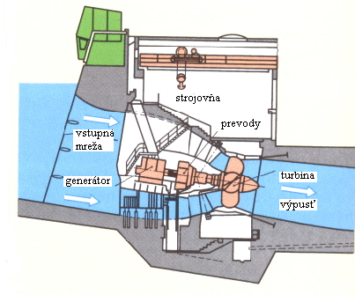
Kaplanova turbína
Je najpoužívanejšou nízkotlakovou turbínou.

Slide 9
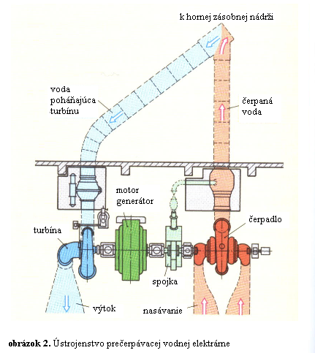
Prečerpávacia vodná elektráreň
Vyrábajú elektrinu, keď prúdi voda cez turbínu do dolnej nádrže z vysoko položenej zásobnej nádrže. Pri prebytku elektrického výkonu v energetickej sústave (v nočných hodinách), je voda prečerpávaná späť z dolnej nádrže do hornej zásobnej nádrže. Ústrojenstvo prečerpávacej elektrárne sa skladá z vodnej turbíny, elektromotora/generátora a čerpadla.

Slide 10
Elektrické vedenia NN, VN, VVN
Ochranné pásma vedení:
Pri vonkajších vedeniach je ochranné pásmo od krajného vodiča široké na každú stranu 5 m (v lesnom prieseku) a 10 m (mimo lesného prieseku) pre napätia v, 15 m od 60kV do 110kV vrátane, 20 m vyše 110kV do 220kV a 25 m nad 220kV do 400kV (mimo lesného prieseku), pre 750kV je to 110 m až 120 m od krajného vychýleného vodiča.
Pri káblových vedeniach všetkých druhov (vrátane ovládacích, signálnych a oznamovacích) je šírka ochranného pásma od krajného kábla 1m.
Pri elektrických staniciach je ochranné pásmo 30 m.

Slide 11
Montážne materiály
Na silové vedenia, zemné laná a oznamovacie vedenia sa používajú tvrdá meď, bronz, hliník a jeho zliatiny (Andrey, jareal a pod.) a oceľ.
Materiály vodičov - používajú sa drôty s kruhovým prierezom, sústredné a nesústredné laná, antivibračné, duté a špeciálne laná. Na vedenie vvn sa používajú zväzkové vodiče s dvoma, troma alebo štyrmi vodičmi-lanami vo fáze.

Slide 12
Stožiare a ich druhy
Oceľové stožiare používané sú vežové s úzkou základňou alebo rozkročené, portálové dvojdriekové alebo kĺbové tvaru V, priehradové a ďalšie podľa príslušných noriem.
Železobetónové stožiare sú duté, vyrábajú sa z predpätého betónu zhutneného odstreďovaním alebo natriasaním podľa stanovených noriem.
Základy stožiarov sa rozdeľujú podľa vyhotovenia na postranný tlak pôdy na:
platňové (tiažové),
betónové (monolitické)
špeciálne, napr. prefabrikované, konzolové na pilótach, pilierové a pod.

Slide 13
Elektrické vedenia NN, VN, VVN
Silnoprúdové káble a ich montáž:
Podľa použitého izolačného média poznáme olejové káble, káble so stlačeným plynom, homogénnou izoláciou, supravodivé alebo plnené plynom.
V niektorých štátoch sa používajú káble plnené fluoridom sírovým (SF6) a tzv. rúrové káble.
Výstavba vonkajších vedení:
Výstavba vonkajších vedení sa realizuje rôznymi druhmi podperných bodov, napr. konzolami, strešníkmi a stožiarmi. Od toho závisí aj spôsob ich montáže a použitie mechanizačných prostriedkov a zariadení. Stavba stožiarov vn a vvn a montáž ich výzbroje je už oveľa náročnejšia ako pri stožiaroch NN.

Slide 14
Elektrické rozvody v priemyselných závodoch
Rozvod elektrickej energie v priemyselných závodoch je na celkové vystrojenie oveľa náročnejší, pretože sa ním prenášajú veľké výkony často v oveľa nepriaznivejších podmienkach.
Na zabezpečenie dodávky elektrickej energie v priemyselných závodoch treba často vybudovať jednu alebo viac transformovaní s niekoľkými transformátormi, rozvádzačmi a rozvodnicami, z ktorých sa napájajú podružné rozvodne a jednotlivé spotrebiče.
Z hlavného rozvádzača sa vyvádza elektrický silnoprúdový rozvod podľa dôležitosti dodávky elektrickej energie (stupeň 1, 2, 3) a výrobných požiadaviek prevádzky niekoľkými druhmi rozvodov – okružný, lúčový, priebežný...
Pre elektrický silnoprúdový rozvod v priemyselných prevádzkach treba dôsledne dodržiavať príslušné normy a pre ochranu všetkých zariadení pred bleskom.

Slide 15
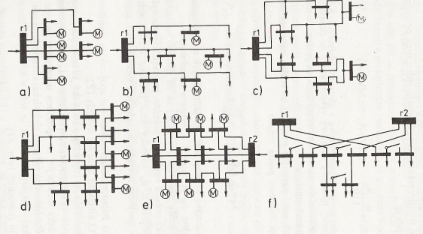
Základné druhy priemyselných rozvodov
Základné druhy silnoprúdových rozvodov v priemyselných závodoch:
a) lúčový rozvod, b) priebežný rozvod, c) okružný rozvod, d) hrebeňový rozvod,
e) mrežový rozvod, f) dvojlúčový rozvod

Slide 16
Miestny rozvod – domová prípojka
Miestne rozvodné siete nízkeho napätia sú v hustej mestskej zástavbe budované ako zemné káblové siete. V menej osídlenej zástavbe sú výhodnejšie vonkajšie rozvody.
Podpernými bodmi vonkajších rozvodov nn sú domové strešné stožiare, tzv. strešníky, alebo samostatne stojace stĺpy z dreva, betónu, betónu a dreva, alebo ocele.
Podľa funkcie sa podperné body delia na :
radové,
rohové,
vetviace
koncové.
Rohové, vetviace a koncové stĺpy sú vystavené ťahu vedenia a preto musia mať vzpery alebo kotvenie.

Slide 17
Domová elektrická prípojka
Skladá sa z prípojného vedenia (k prípojkovej skrini na stĺpe, na stene alebo na verejne prístupnej časti domu) a zo vstupného vedenia (od poistkovej skrine pri vonkajšom vedení a od káblovej skrine pri káblovom vedení, s poistkami a elektromerom) k domovej alebo bytovej rozvodnici.
Prípojné vedenie a elektromer sú majetkom prevádzkovateľa distribučnej sústavy (v zmysle Energetického zákona) a sú zaplombované jeho pracovníkmi.
Vstupné vedenie z vonkajšej prípojky môže byť privedené vnútrajškom strešníka, alebo priechodkami v murive steny domu.
Vstupné vedenie musí byť uložené tak, aby náhodné plamene pri skratu medzi vodičmi nemohli nič zapáliť.

Slide 18
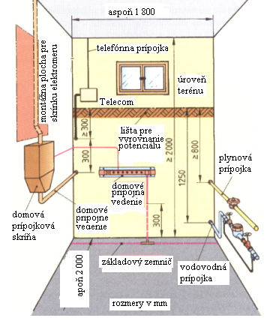
Doporučené usporiadanie priestorov domových prípojok v rodinnom dome

